Slide 1
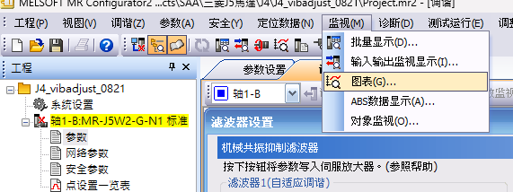
2.進監視選單，選擇圖表
1.驅動器連線

Slide 2
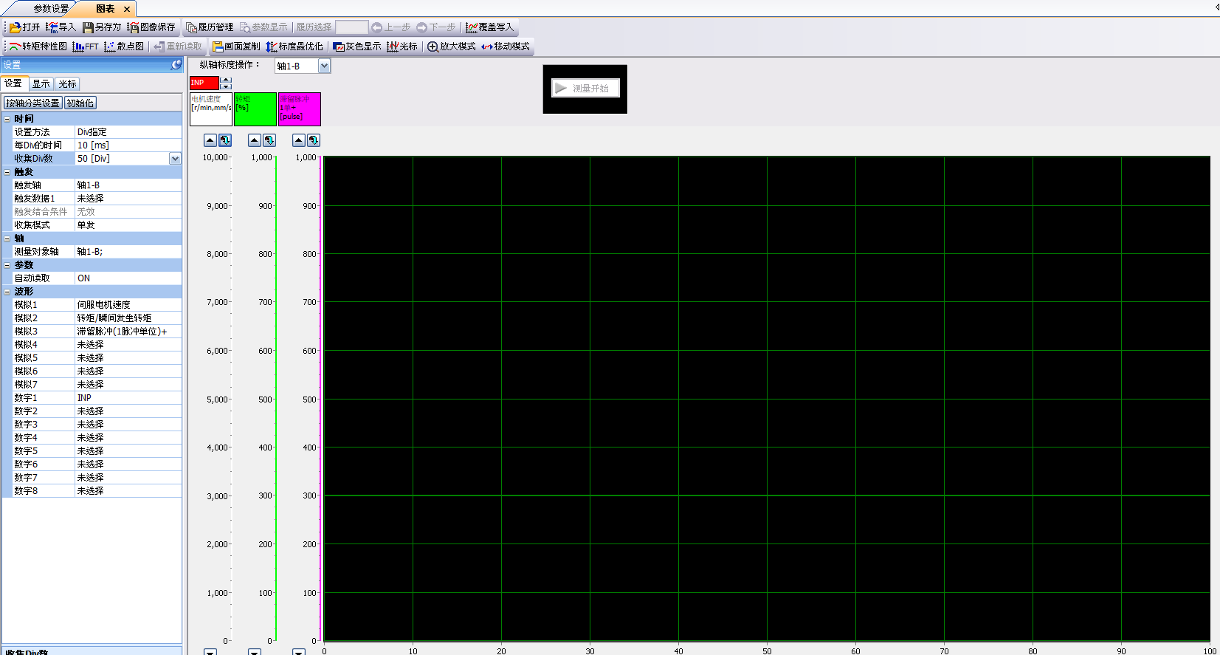
5.量測完後轉成FFT
4. 開始量測
*開始量測前先將手臂
運行要被偵測之動作
3.選擇對應手臂動作完整週期之時間

Slide 3
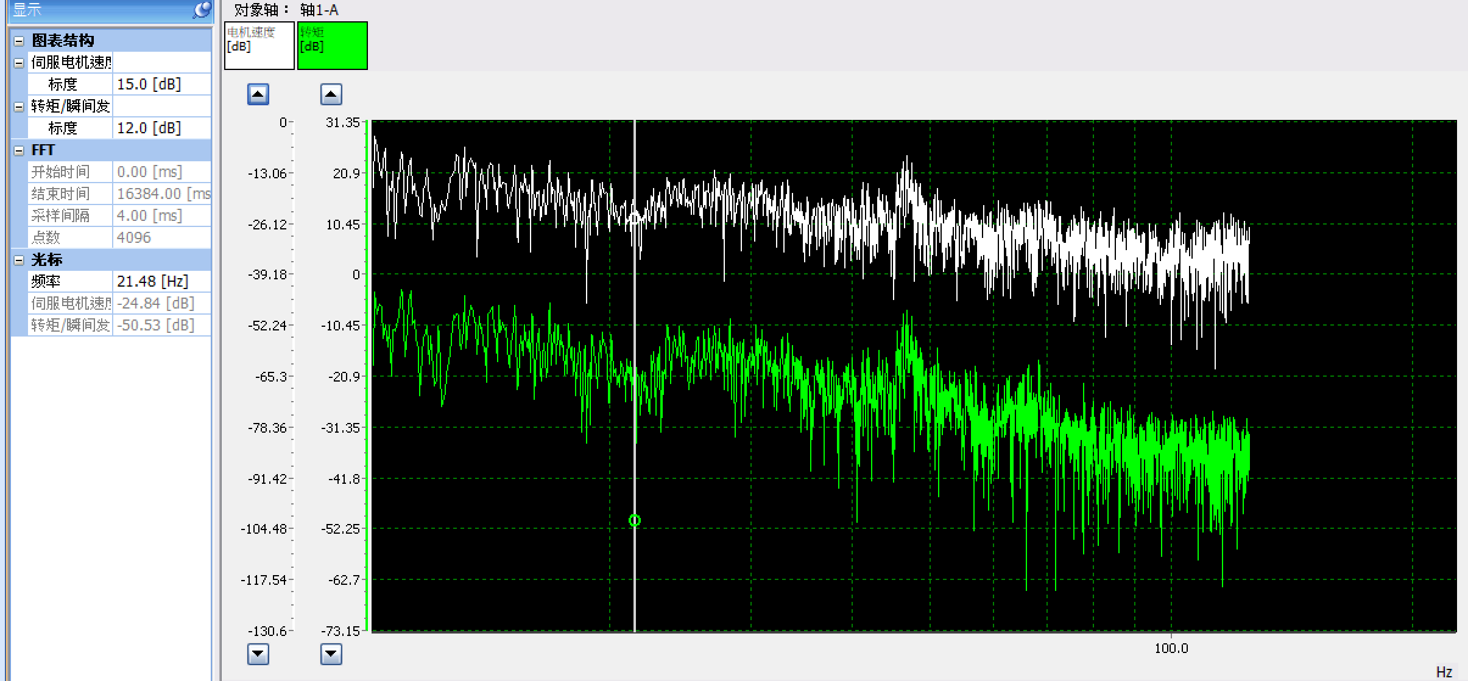
6.用光標及放大功能分段找出電機速度與轉矩不匹配處，再將頻率輸入至濾波器中

Slide 4
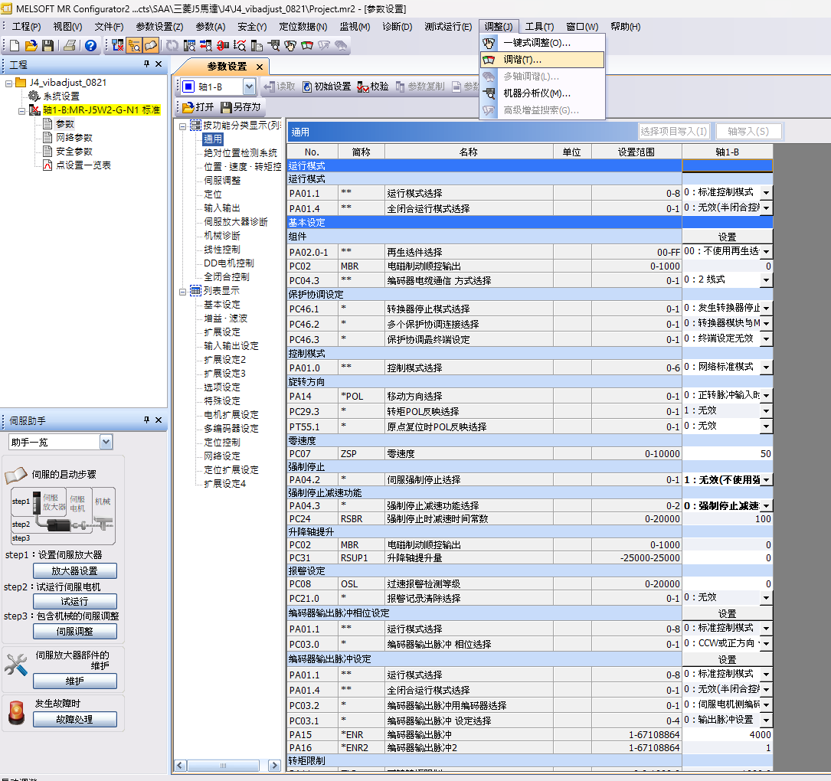
2.進入選單，選擇調諧
1.驅動器連線

Slide 5
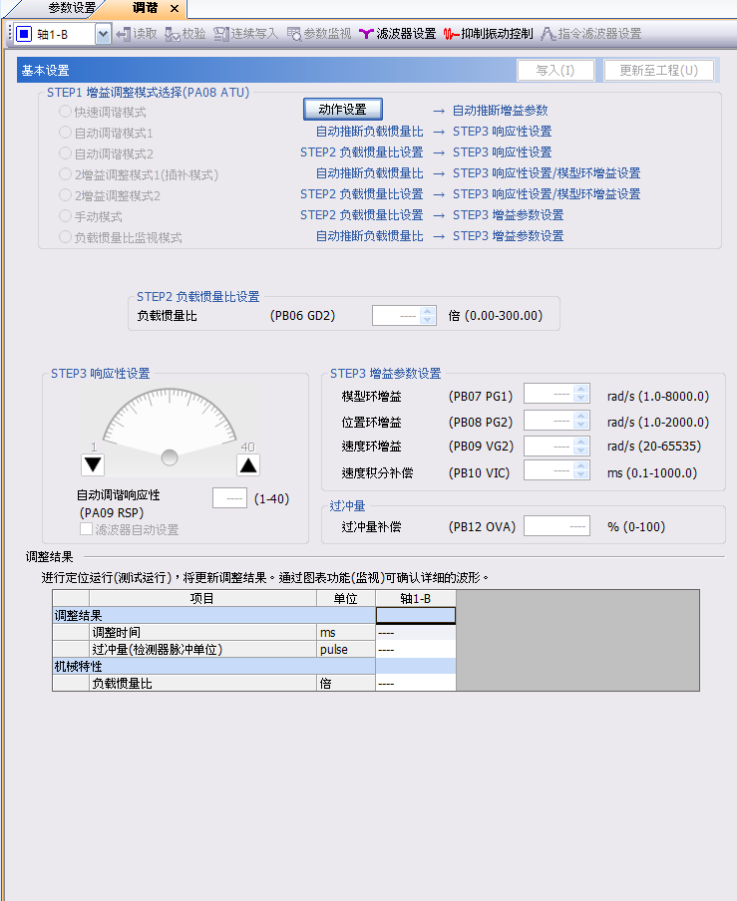
3.點選連續寫入，並確定
4.進入濾波器設置

Slide 6
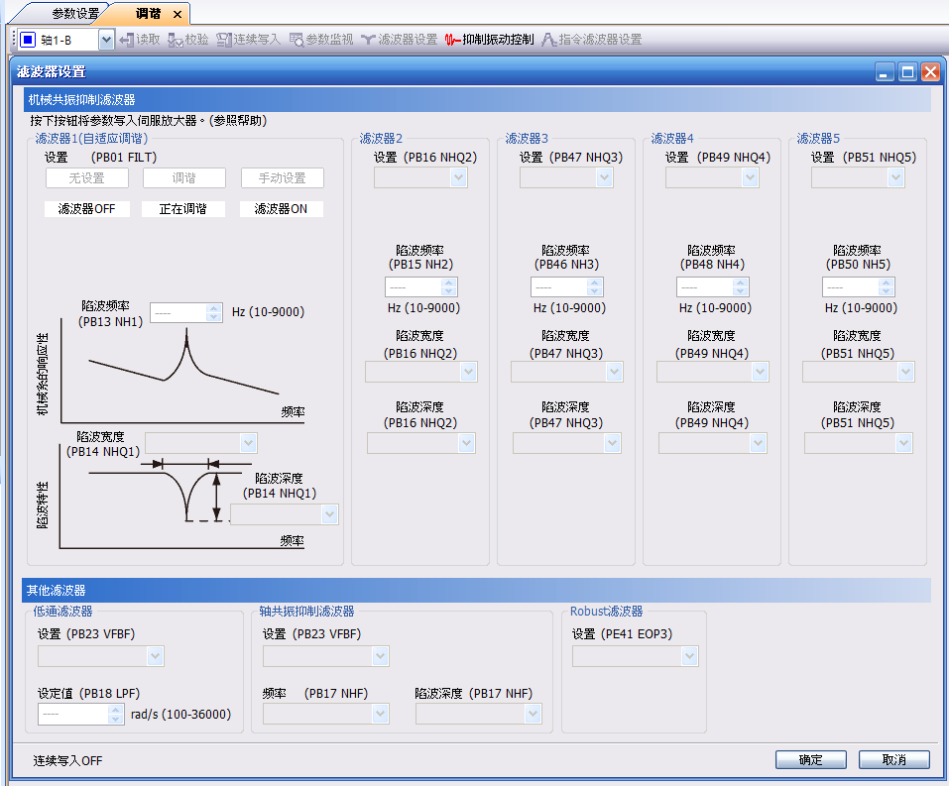
5.選擇手動設置
共五組可以輸入
6.輸入頻率
7.輸入深度(dB)

Slide 7
加入濾波器震動值前後差異比較
濾波前
濾波後
 | X | Y | Z
MIN | -0.4516 | -0.42478 | -0.58051
MAX | 0.55408 | 0.52927 | 0.701851
Total | 1362 | 763 | 959
 | X | Y | Z
MIN | -0.39174 | -0.50659 | -0.5437
MAX | 0.374005 | 0.544856 | 0.537692
Total | 145 | 1142 | 240
結論: 加入X與Z軸最大最小值與超過0.3G 筆數有明顯下降，但Y軸改善較不明顯

Slide 8
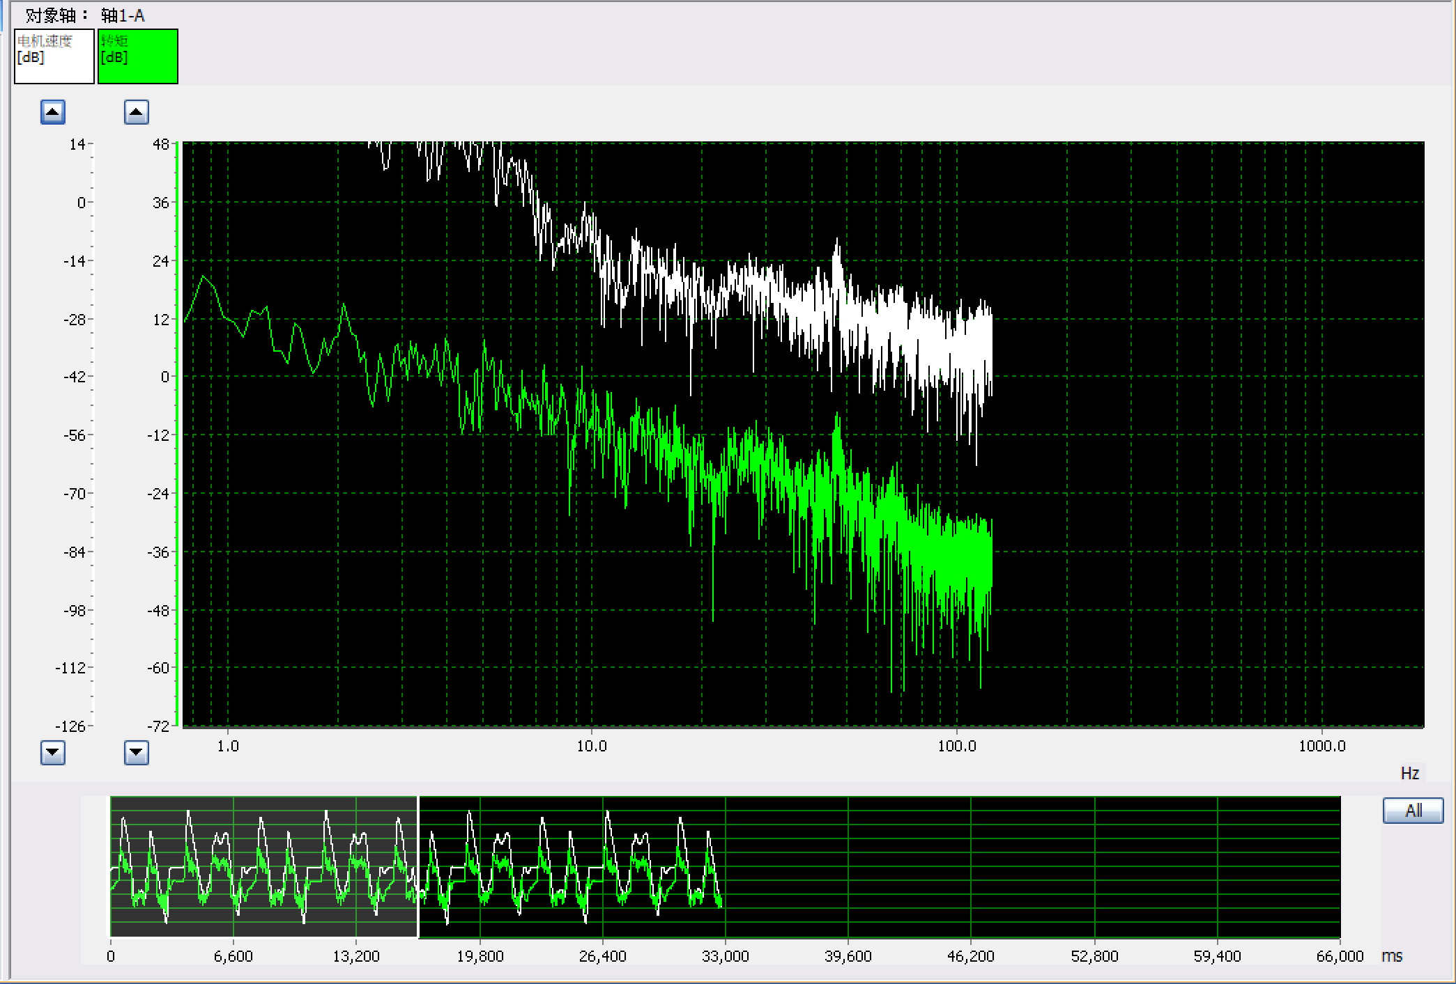

Slide 10
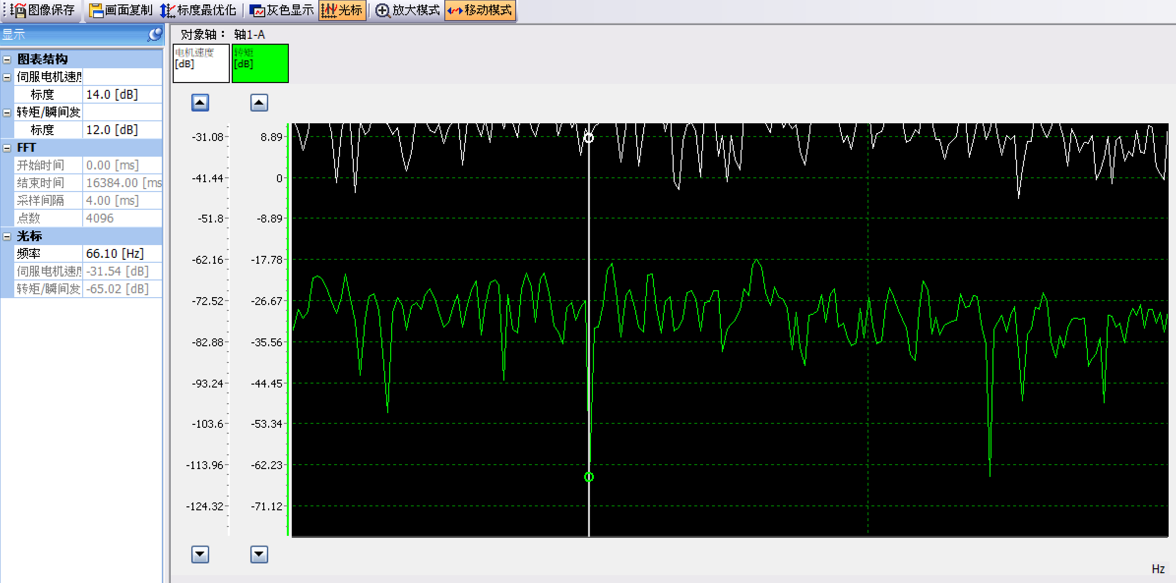

Slide 11
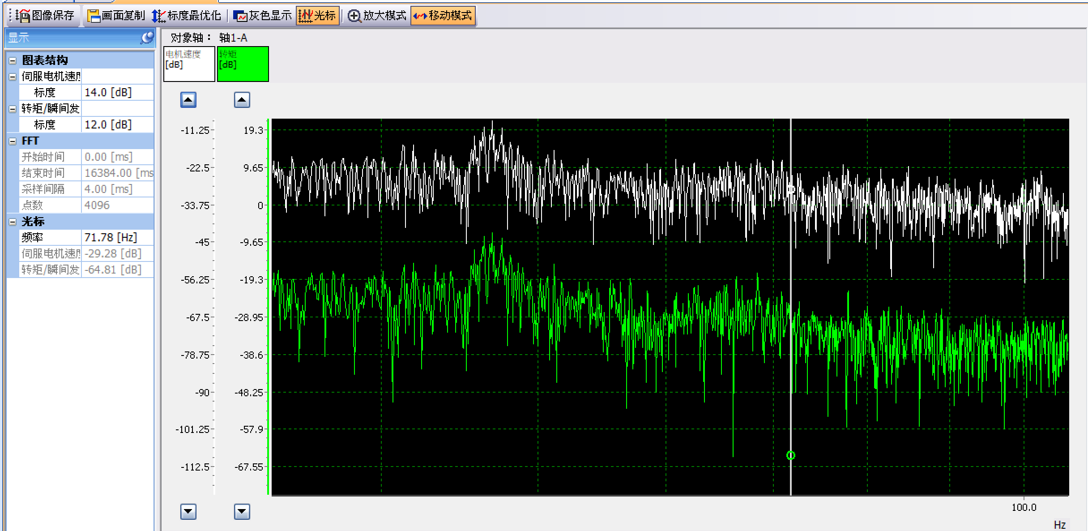

Slide 12
